Slide 1
מים

Slide 2
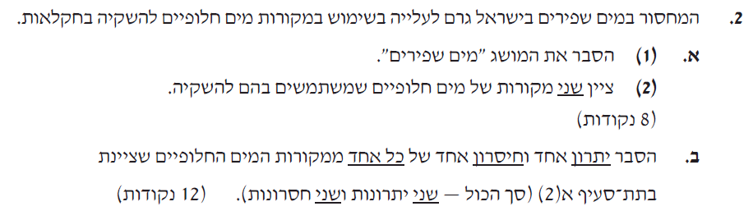
בגרות 2014 חלק ב' -שאלה פתוחה

Slide 3
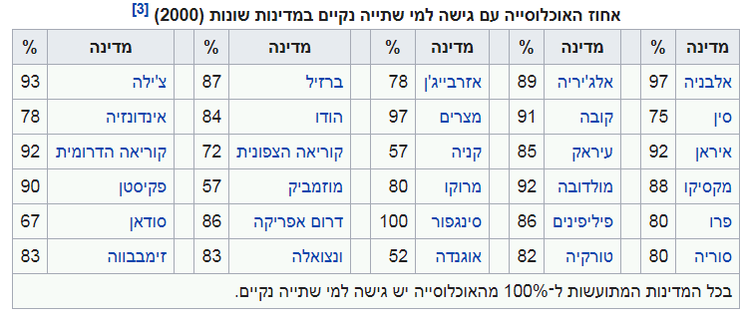
מים שפירים
הגדרה- מים שאיכותם טובה והם ראויים לשתייה ולכל שימוש אחר.

Slide 4
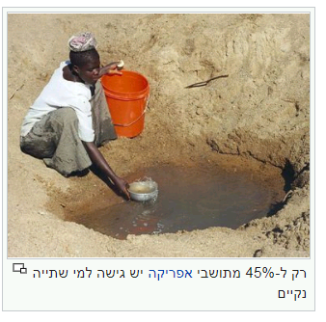

Slide 5
האם כדאי לנו להשקות עם מים שפירים בארצנו?

Slide 6
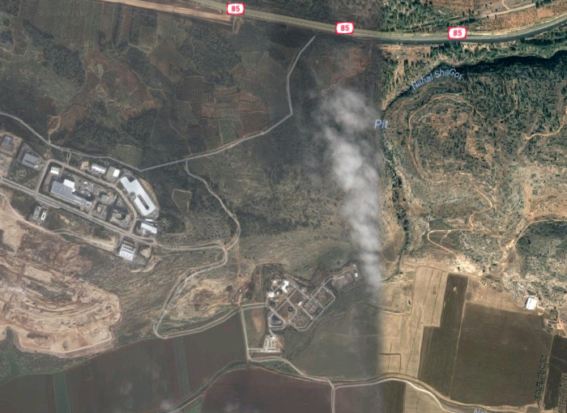
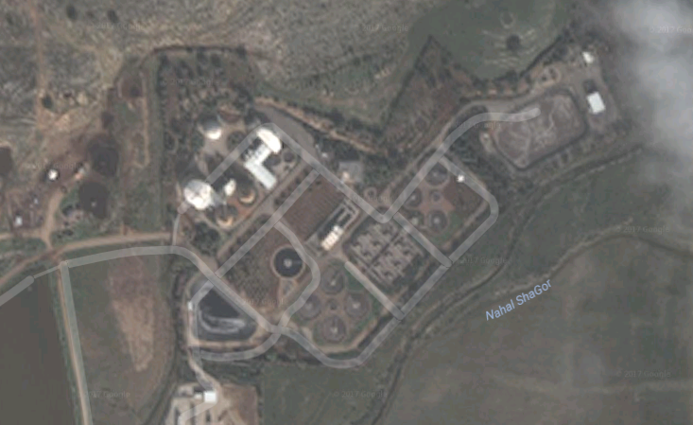
מי קולחין
אחד ממקורות המים בחקלאות בישראל הם מי קולחין. הם מופקים באתר טיהור שפכים. לדוגמה, מי הביוב של כרמיאל זורמים לאתר תעשייה ברלב. שם הם מטוהרים.

Slide 7
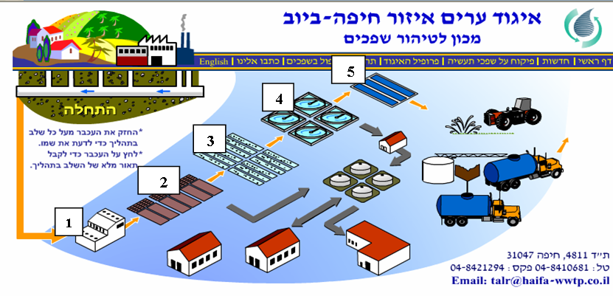
מכון לטיהור שפכים- לוקח מי ביוב והופך אותם לקומפוסט ומי קולחין.

Slide 8
חלופות למים שפירים- קולחין, מליחים ומי נקז
מי קולחין.
מים מליחים- מים שרמת המלחים בהם (אשלגן __ , כלור__ ועוד) גבוהה מאשר במים שפירים אך נמוכה מרמת המלחים בי ים.
מים מליחים טובים במקרים מאוד מסוימים. לדוגמה, בתעשייה ובחקלאות.
אם משקים גידולים מסוימים (עגבניות) במים מליחים, העגבניות מתוקות יותר. יתרונות וחסרונות של מים מליחים:
יתרונות | חסרונות
זמינות גבוהה (בעיקר בנגב, בערבה ובבקעת הירדן). | חשש להמלחת הקרקע
השימוש במים מליחים מעודד יצירת סוכר בירקות מסוימים. | חשש להמלחת מי התהום
 | יש צמחים שרגישים למים מליחים

Slide 9
מי נקז
מים העוברים במערכות שונות ומתנקזים לאגן מסוים לאחר שהשתמשו בהם להשקייה, לתעשייה, לקירור (מי מזגנים), מים בשימוש ביתי (מים אפורים).
כדי שמים אלו לא יעבירו מחלות (לאחר שעברו במקומות שעלולים לזהם אותם) יש לטהר אותם ולחטא אותם.
יתרונות וחסרונות מי נקז:
יתרונות | חסרונות
זמינות גבוהה | חשש להמלחת הקרקע
ללא עלות | חשש להפצת מחלות צמחים
 | חשש להפצת זרעי עשבים שוטים.

Slide 10
בגרות 2014 חלק ב' -שאלה פתוחה

Slide 11
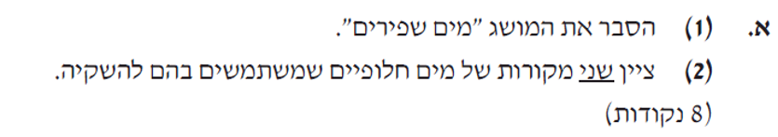


Slide 12
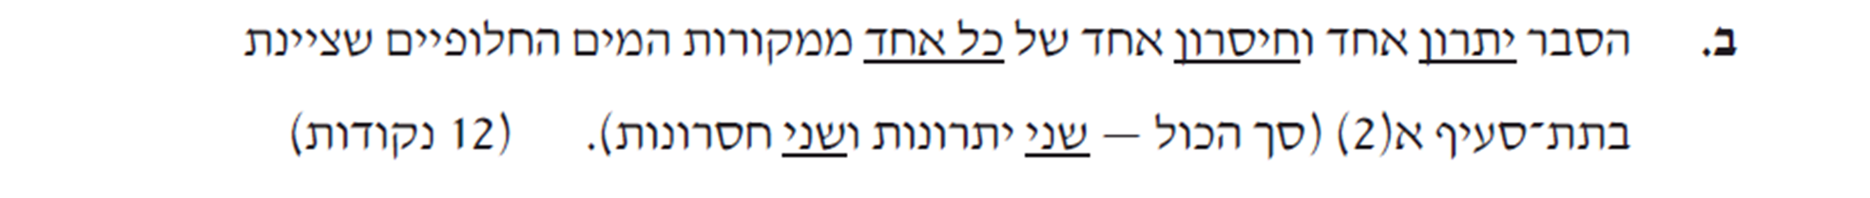
מים מליחים | מי נקז
יתרון- | יתרון-
חסרון- | חסרון-

Slide 13
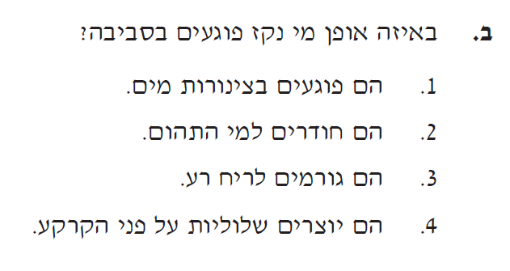
בגרות 2011 – מי נקז
תשובה 2

Slide 14
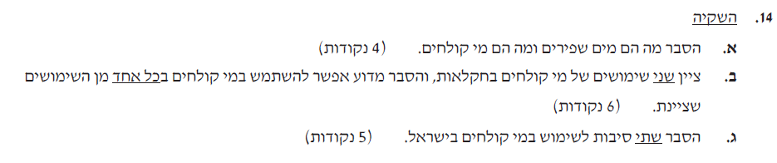

בגרות 2018

Slide 15
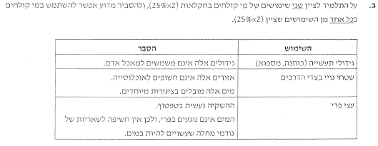

Slide 16
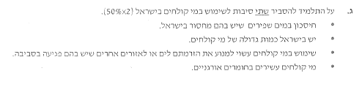

Slide 17
תכולת מים בקרקע
לכמות ומצב המים באדמה יש חשיבות מאוד גדולה.
צרך להיות % מסויים של מים בקרקע על מנת שהצמח יוכל להשתמש בהם.
מבחינת הקרקע ישנם שלושה מצבי מים מוגדרים:
מצב רוויה
קיבול שדה
מצב היגרוסקופי

Slide 18
אם ניקח גרגר אחד

Slide 20
ונסתכל לתוכו במיקרוסקופ

Slide 21
נגלה את המבנה הזה

Slide 22
פרורי הקרקע גם הקטנים ביותר בנויים מתערובת של חלקיקים מסוגים שונים מגדלים שונים כשהם מוקפים במים
ובהם מומס אוויר

Slide 23
להעתיק:
מבחינת המים הקרקע קיימים שני מצבים עיקריים:

Slide 24
מצב של רוויה : כשהקרקע מוצפת במים וחלקיקי הקרקע צפים במים .זה מצב שבו השקו את הקרקע ברבה מים והם עוד לא חילחלו.
קרקע רוויה - קרקע שבה כל החללים מלאים במים.

Slide 25
במצב רוויה – כמו לאחר גשם או השקיה כשהקרקע מוצפת במים והחלקיקים צפים בהם

Slide 26
יונקת השורש
בקרקע רוויה ליונקת קל לשאוב כי המים לא מחוברים לחלקיקים. יש הרבה מים חופשיים.

Slide 27
קיבול שדה – המים חילחלו. ונישארו מים מסביב לחלקיקים ,ובעיקר בתוך הרווחים הנימיים (צינורות נימים) בין החלקיקים.
נדגיש בכחול מים ברווחים הנימיים

Slide 28
יונקת השורש
בקיבול שדה עדיין הצמח שואב בקלות מים כי כוחות החיבור לחלקיקי הקרקע הם די חלשים.

Slide 29
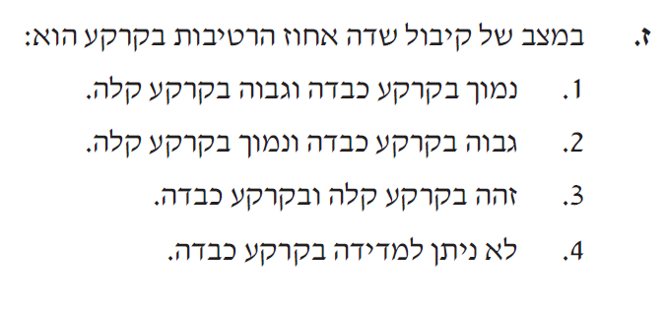
בגרות 2013- קיבול שדה
תשובה 2

Slide 30
בכל מצב שיש מים פחות מקיבול שדה .לצמח יותר ויותר קשה לשאוב את המים. כי ככל שיש פחות מים הם קשורים יותר חזק לחלקיקי הקרקע .
עד שהצמח ממש לא יכול לשאוב יותר מים וכומש (מתייבש)

Slide 31
למצב הזה: שהצמח לא יכל לשאוב מים והוא מתייבש
למצב הזה שהוא בין : קיבול שדה למצב היגרוסקופי
קוראים נק' כמישה כי הצמח מתחיל ליכמוש

Slide 32
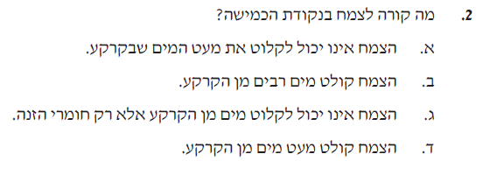
בגרות 2018
תשובה א

Slide 33
ריכוז מלח במים
הסתכלו על שתי הקערות:
א) תארו במילותיכם מה ההבדל ביניהם.
ב) מה גרם לשוני הזה לדעתכם?

Slide 34
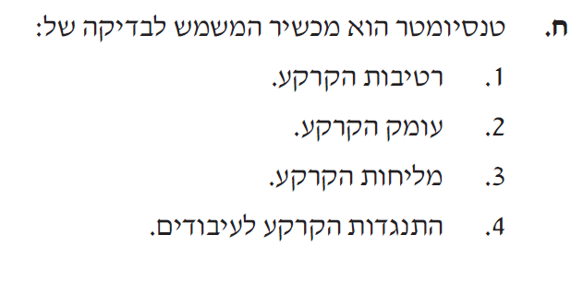
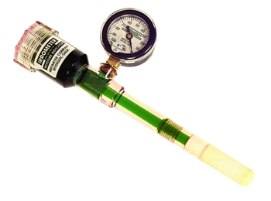
בגרות 2013- טנסיומטר

Slide 35
ממשק השקיה
שאלה בבגרות 2014 חלק ב שא' 6ב

Slide 36
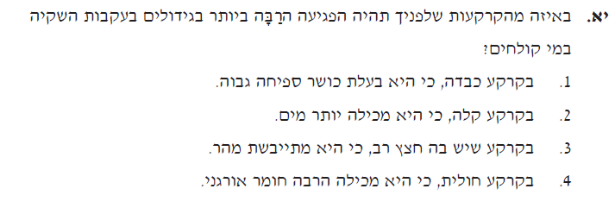
בגרות 2011
תשובה 1

